Slide 1
Signal Editor
Simulink機能確認20WS Aチーム
株式会社 両毛システムズ

Slide 2
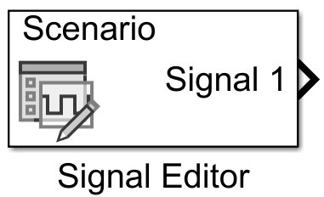
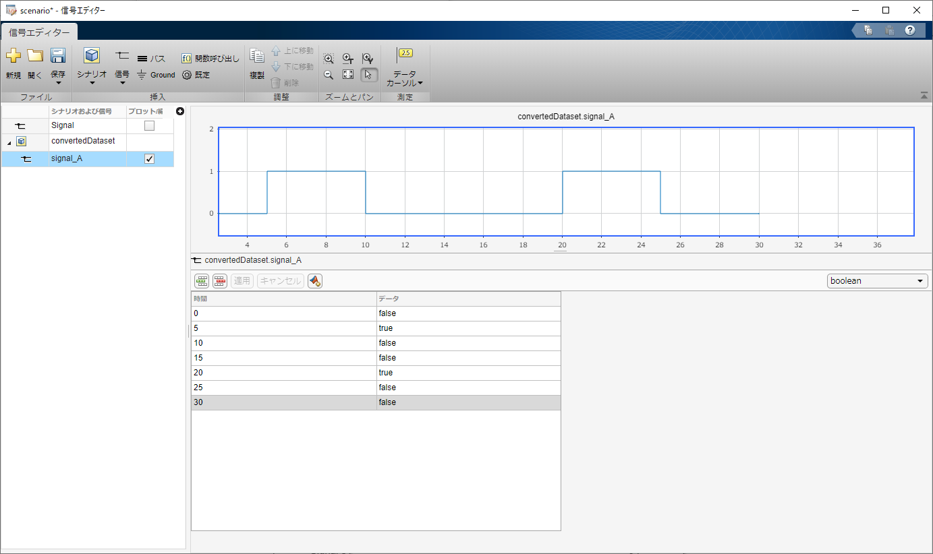
Signal Editor
概要
Signal Editorブロックは
相互交換可能なシナリオを表示、作成、編集することができる。
Signal Builderと同等の機能を持つが、自由で簡易的なシナリオを短時間で作成することができる。

Slide 3
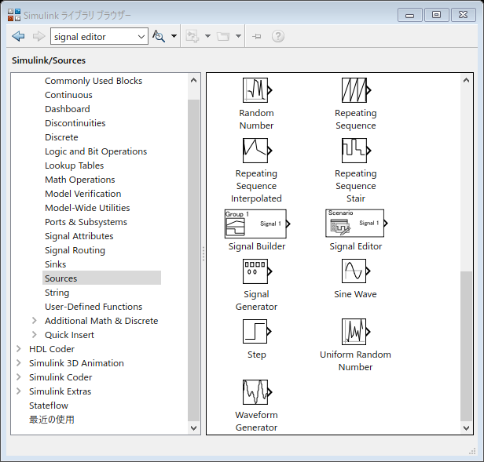
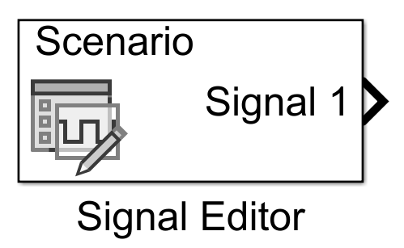
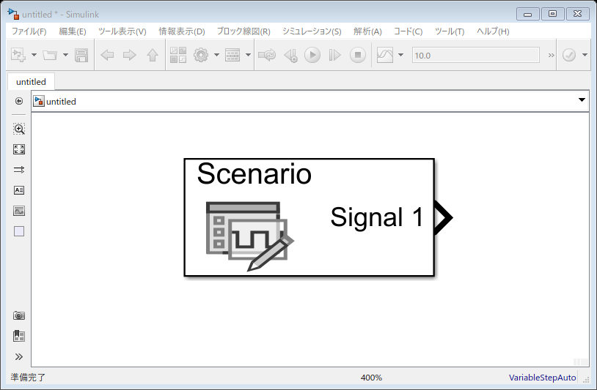
Signal Editor
使い方・設定方法
モデルへブロックの挿入する
Sources内に存在する

Slide 4
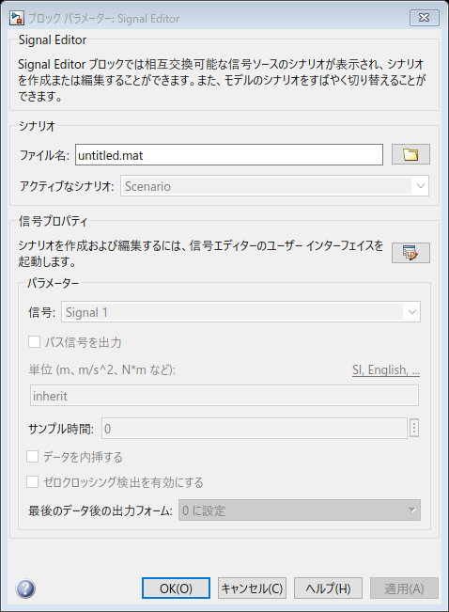
Signal Editor
使い方・設定方法
シナリオを作成する
Signal Editorブロックを
ダブルクリックする

Slide 5
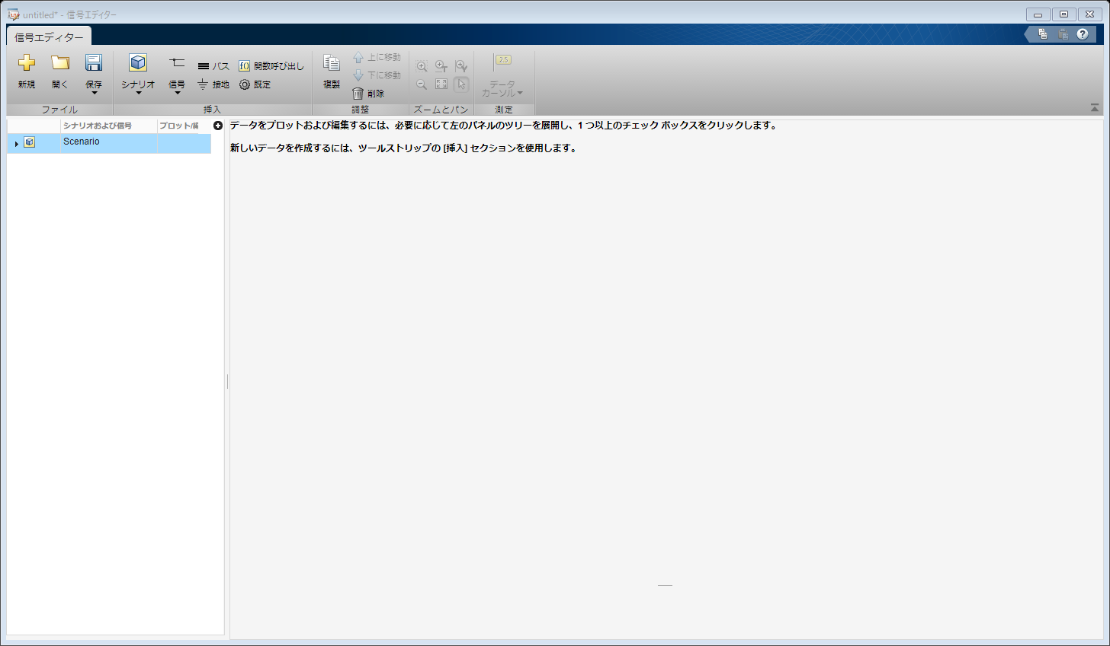
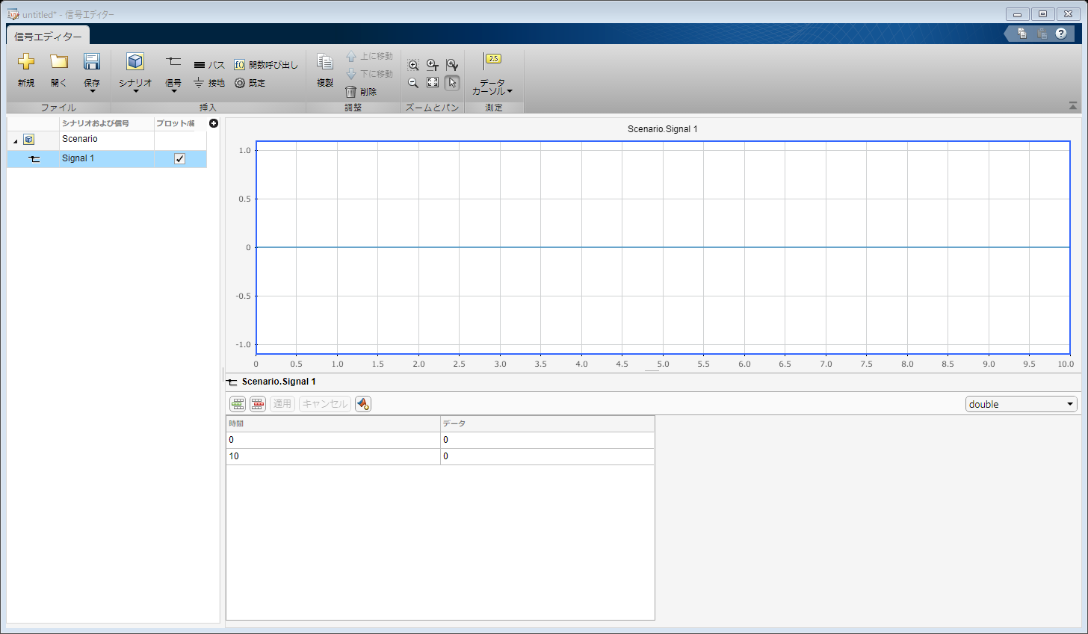
Signal Editor
使い方・設定方法
シナリオを作成する
Signal EditorのUIを起動する

Slide 6
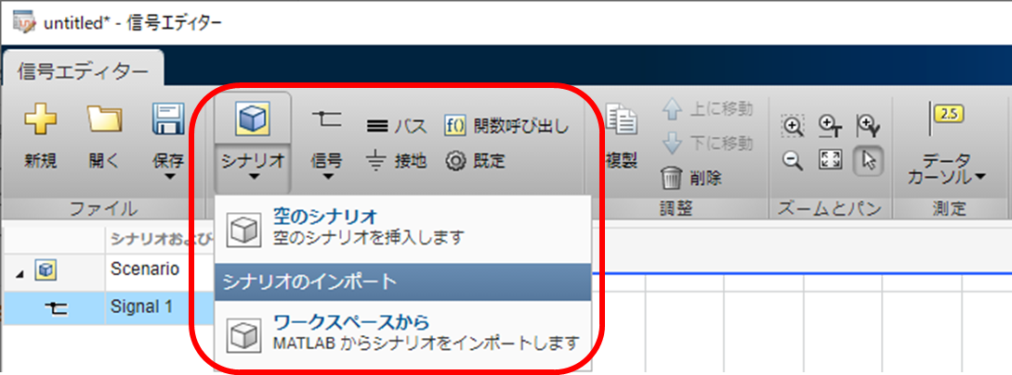
Signal Editor
使い方・設定方法
シナリオを作成する
シナリオ追加方法
空のシナリオから
ワークスペースから
モデルのルートInportから
ルートInportマッパーから信号エディターにアクセスする場合のみ利用可能

Slide 7
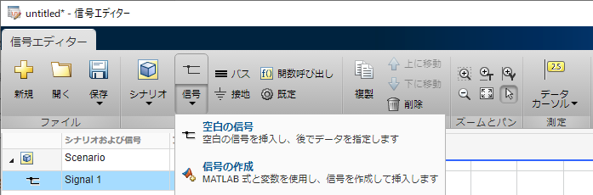
Signal Editor
使い方・設定方法
信号を作成する
Signal Editorで追加できるもの
信号
空白の信号
信号の作成
バス
接地(グラウンド)
関数呼び出し
明示的な周期的サンプル時間を持つルートInport用の呼び出し関数が必要な場合、
代わりにグラウンドを挿入する

Slide 8
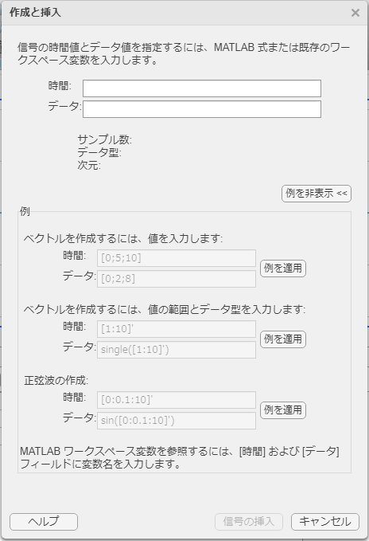
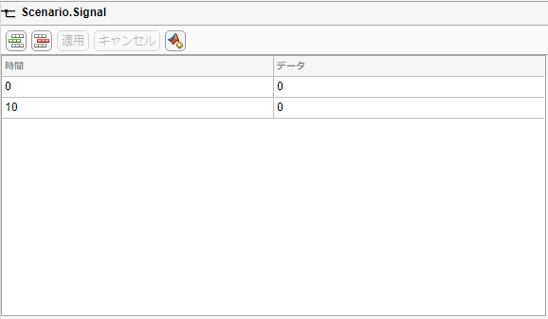
Signal Editor
使い方・設定方法
信号を作成する
空白の信号の場合
表に行を追加
関数呼び出しも同様
信号の作成の場合
作成と挿入から例を基に追加

Slide 9
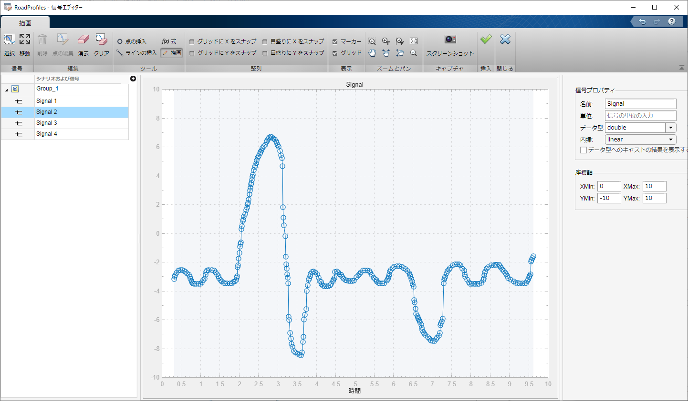
Signal Editor
ユースケース
Signal Editorは以下の場合に使用することが考えられる。
規則性のないランダムなシナリオを作成したい場合
簡単にシナリオを作成したい場合
値そのものではなく、値の変化をシミュレーションしたい場合
シナリオを別ファイルで保存し、スクリプト等でシナリオ変更を容易にしたい場合

Slide 10
Signal Editor
メリット・デメリット
メリット
時間とデータをテーブル形式で入力することができる
Signal BuilderからSignal Editorへ移植することができる
検証したい環境(matファイル)をすぐに変更できる
Matファイルでシナリオを保存することができる
多くのシナリオを短時間で作成することができる
デメリット
Signal Builderから変換したシナリオが完全に一致しない場合がある
シナリオ用のmatファイルを作成、設定しないと実行できない

Slide 11
Signal Editor
注意点・バグ・エラーの発生ケース
注意点
サポートしていない
関数呼び出し
バス配列
ラピッドアクセラレータモードを使用中のバス
Timetableオブジェクト
グラウンド信号
できないこと
Signal Builderから変換したシナリオの結果が完全に一致しない場合がある
シナリオ用のmatファイルを用意しないと実行できない

Slide 12
Signal Editor
SLDVの実行可否

Slide 13
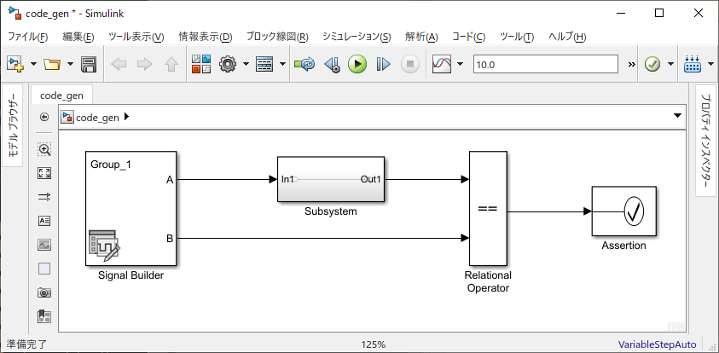
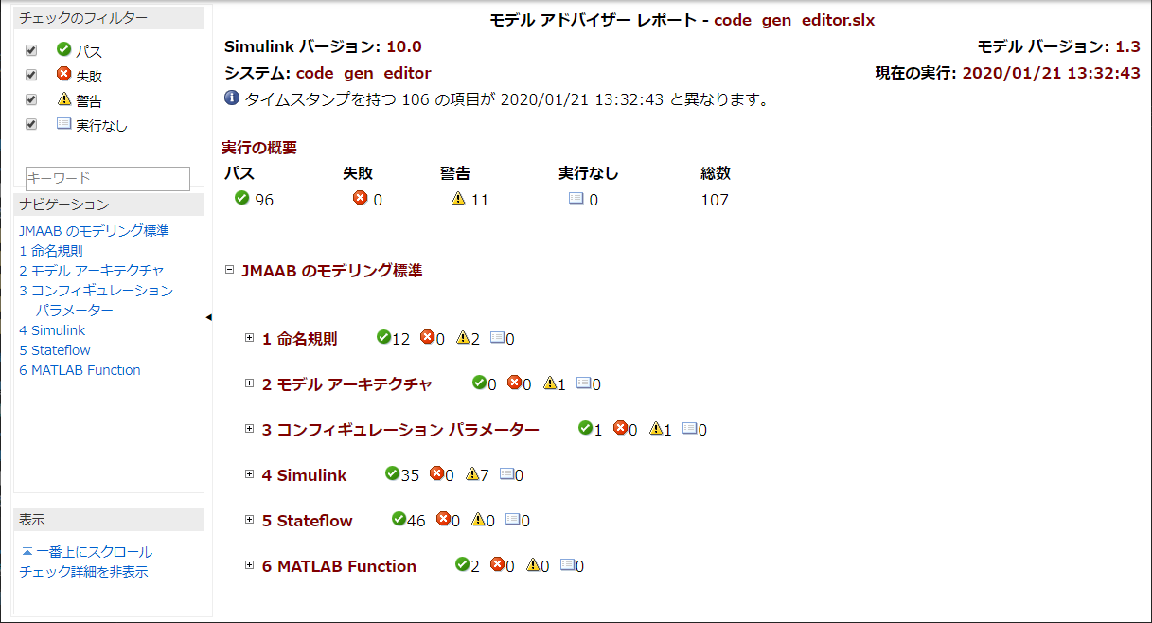
Signal Editor
SimulinkCheckの実行可否
SimulinkCheck実行可能

Slide 14
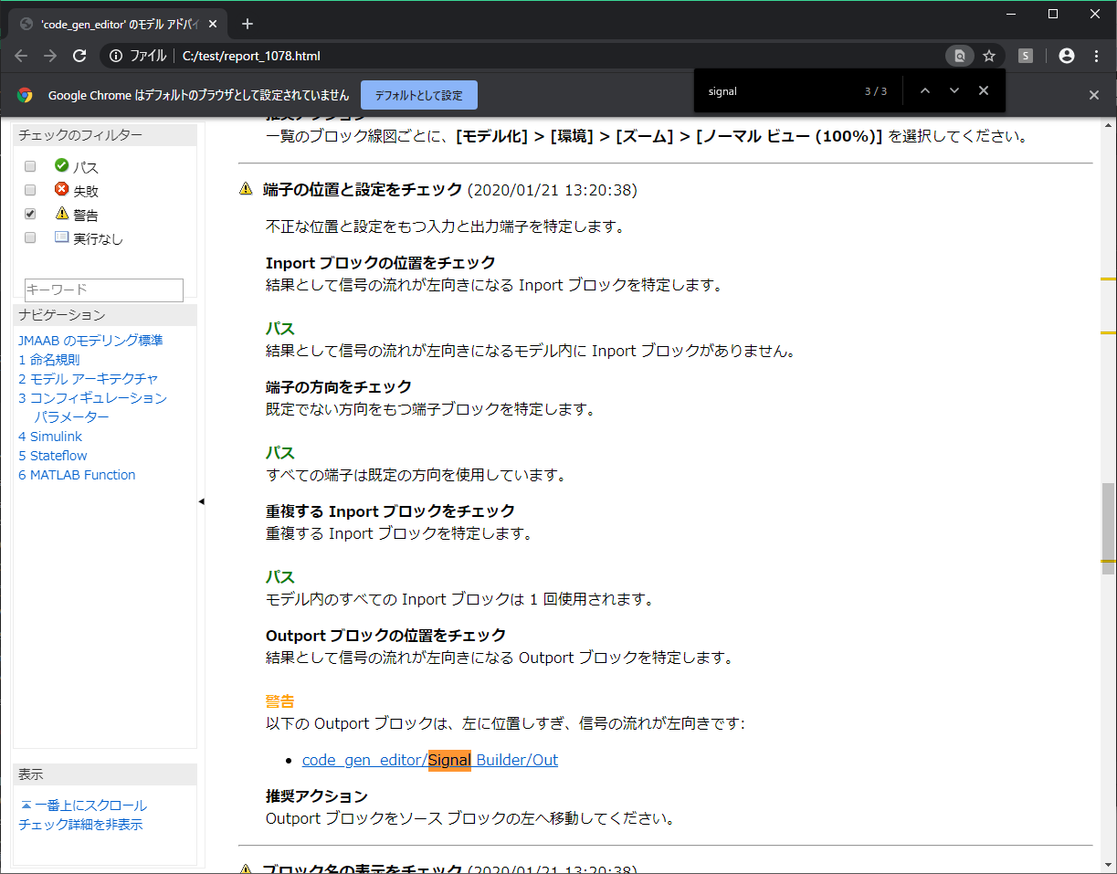
Signal Editor
SimulinkCheckの実行可否
Signal Editorの内部ブロックの向きが左向きのため警告

Slide 15
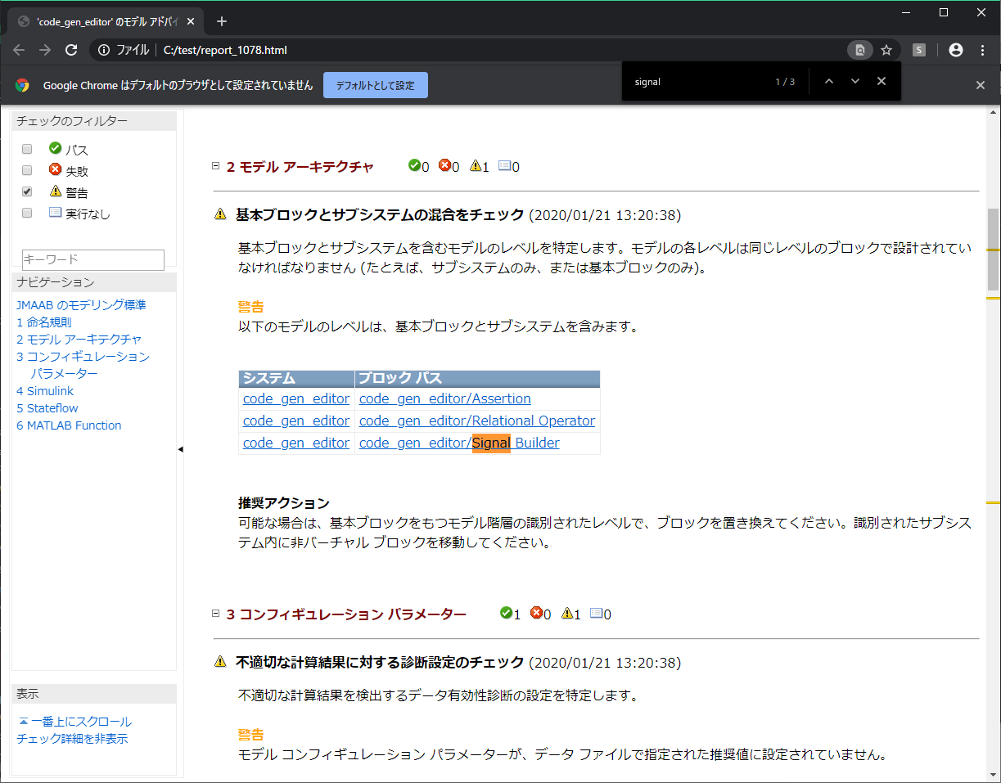
Signal Editor
SimulinkCheckの実行可否
Signal Editorが
トップ階層に存在するため警告

Slide 16
Signal Editor
転置抑制（コンフィグ）の影響

Slide 17
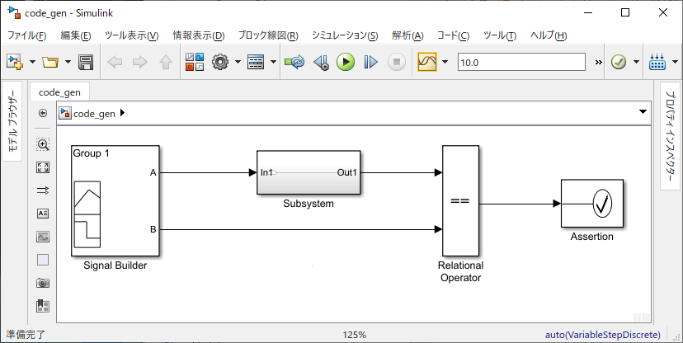
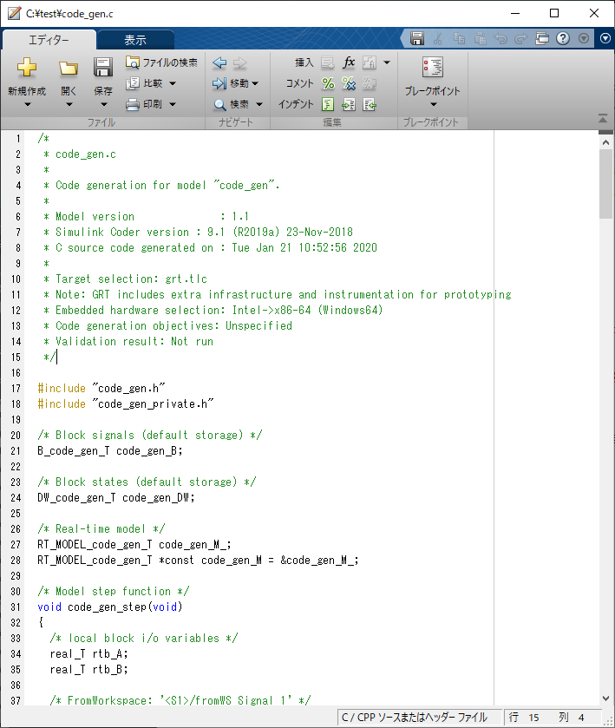
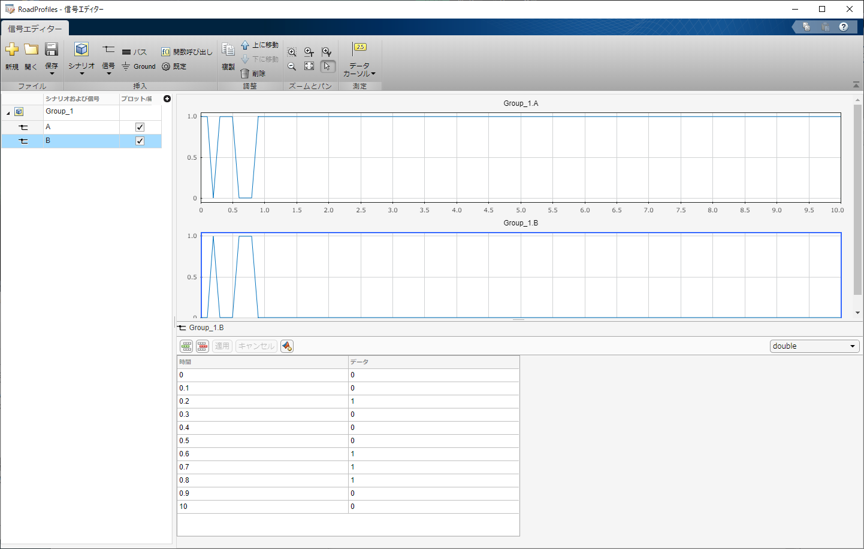
Signal Editor
コード生成の可否
コード生成可能

Slide 18
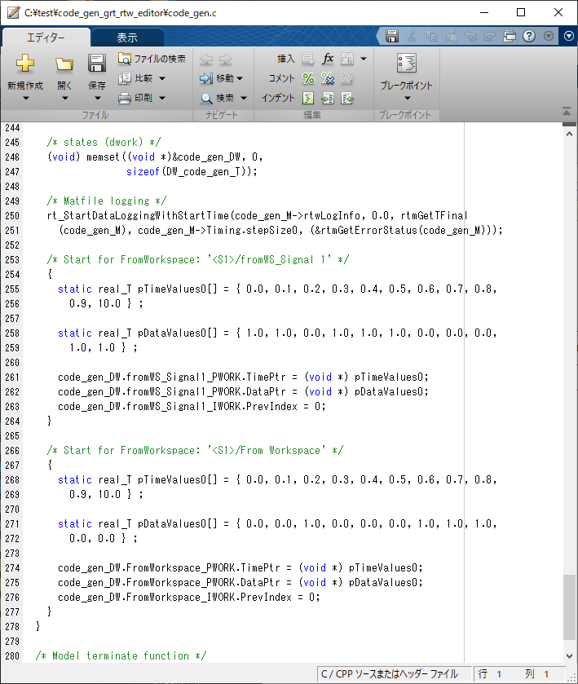
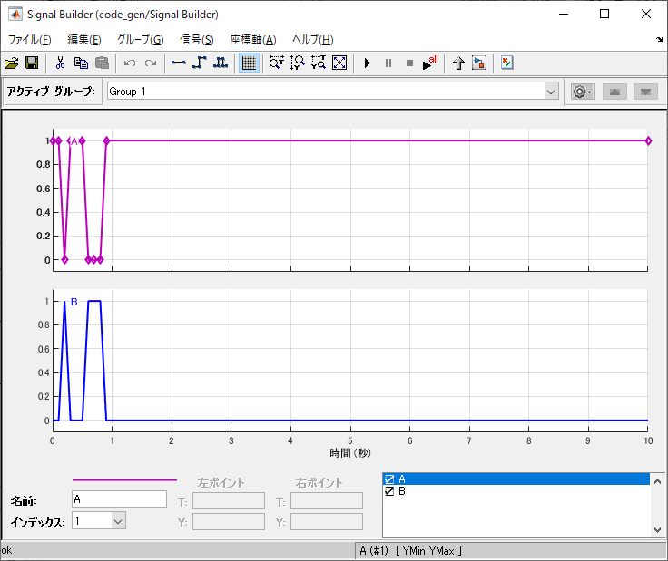
Signal Editor
コード生成の可否
設定したシナリオが
生成されていることを確認

Slide 19
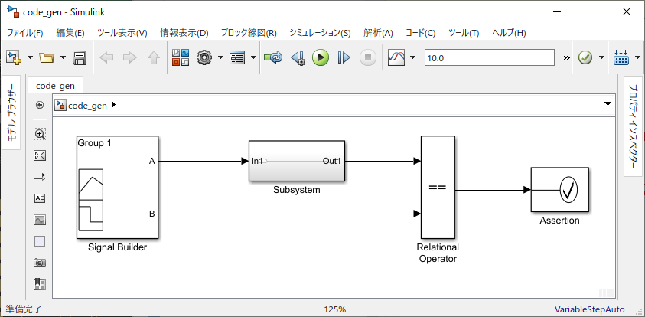
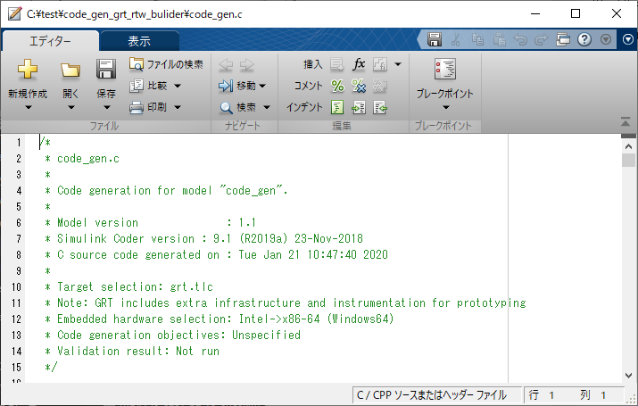
Signal Editor
コード生成の可否
Signal Builderから変換したSignal Editorとのコード比較
Signal Builderを
使用したモデル
コード生成

Slide 20
Signal Editor
コード生成の可否
Signal Builderから変換したSignal Editorとのコード比較
コマンドで変換

Slide 21
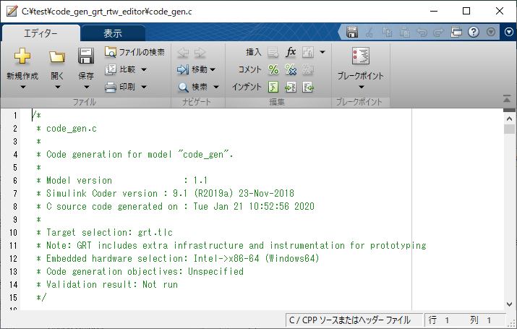
Signal Editor
コード生成の可否
Signal Builderから変換したSignal Editorとのコード比較
Signal Builderを変換した
Signal Editorを使用したモデル
コード生成

Slide 22
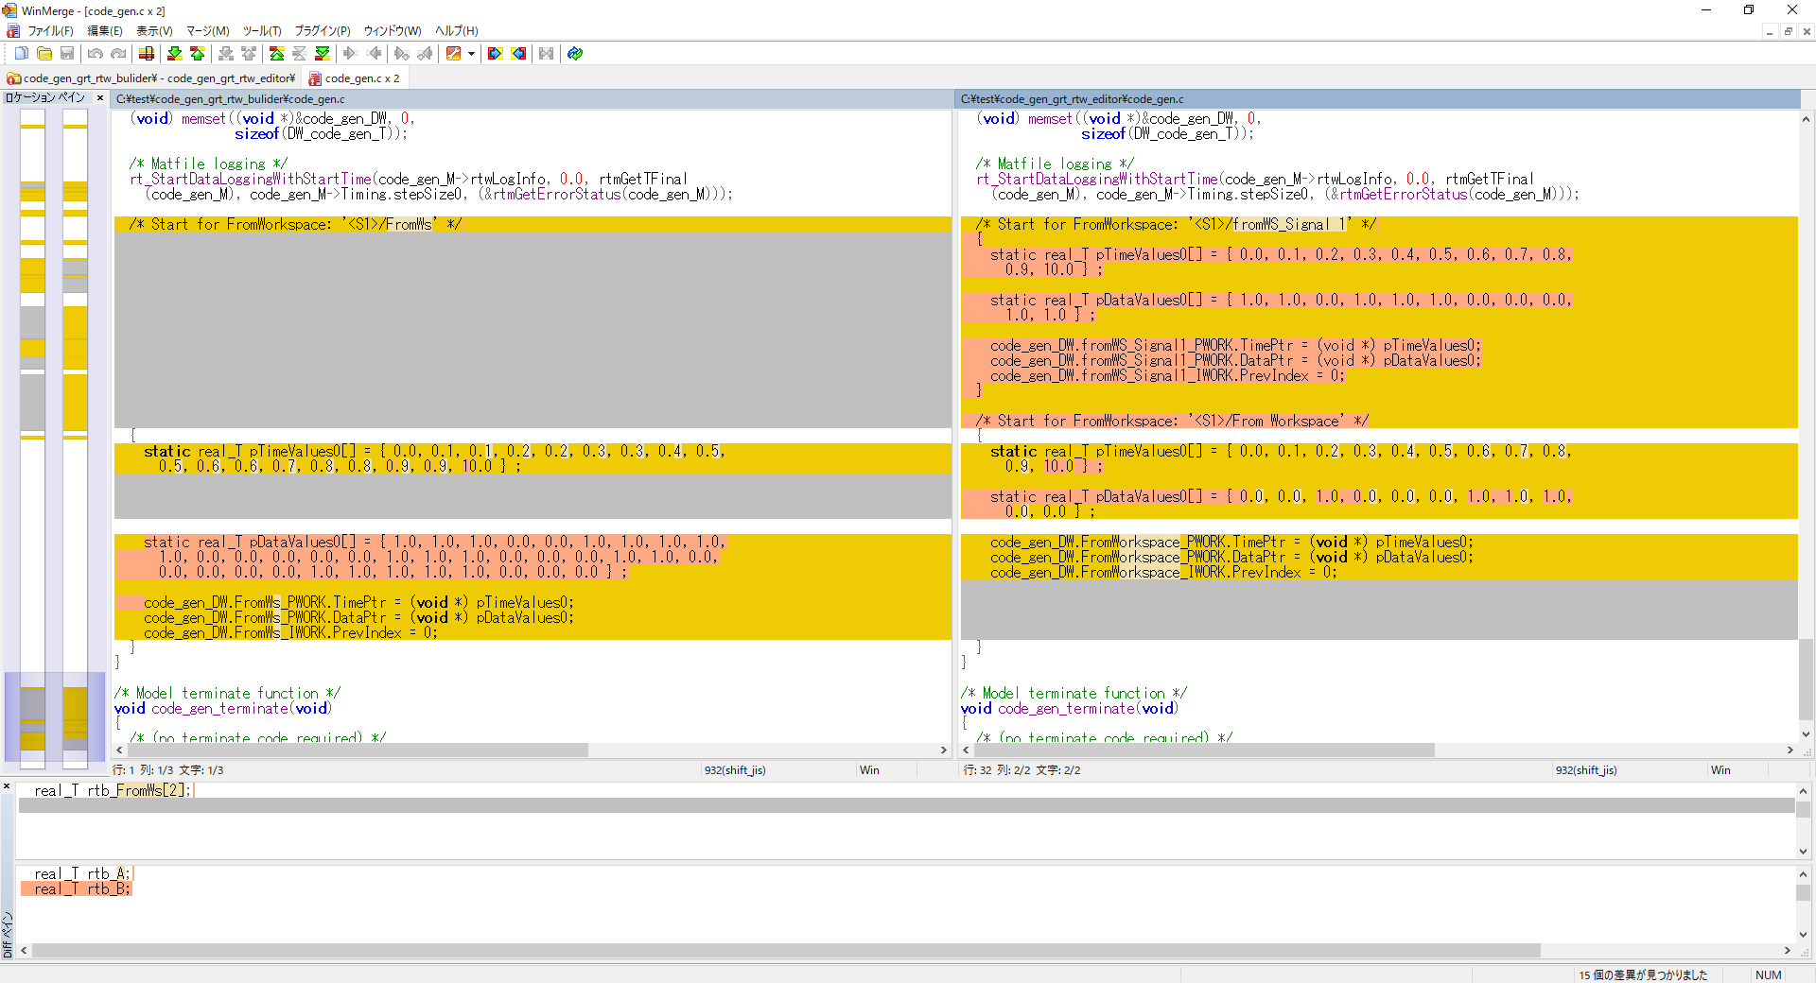
Signal Editor
コード生成の可否
Signal Builderから変換したSignal Editorとのコード比較
Signal Builderと
Signal Editorとでは
値の取り方が異なることを確認
同じ生成結果には
ならないことを確認

Slide 23
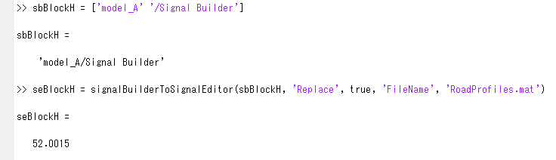
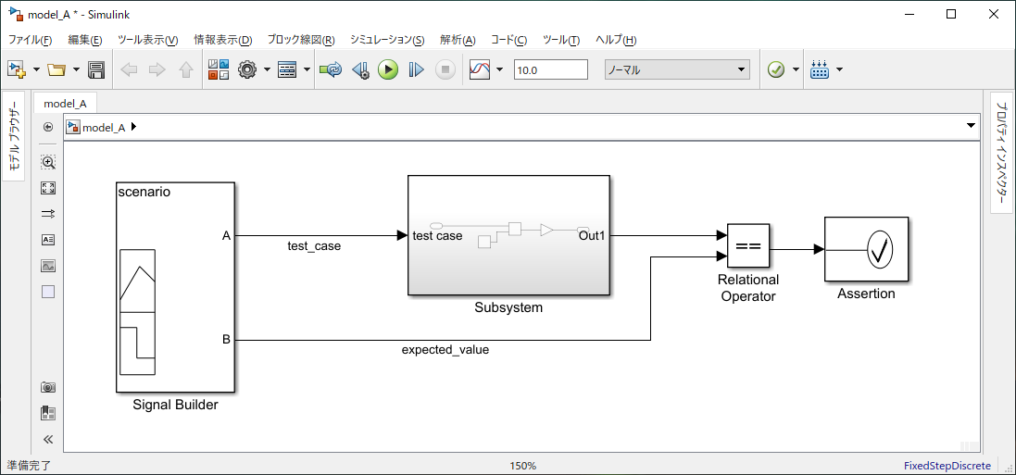
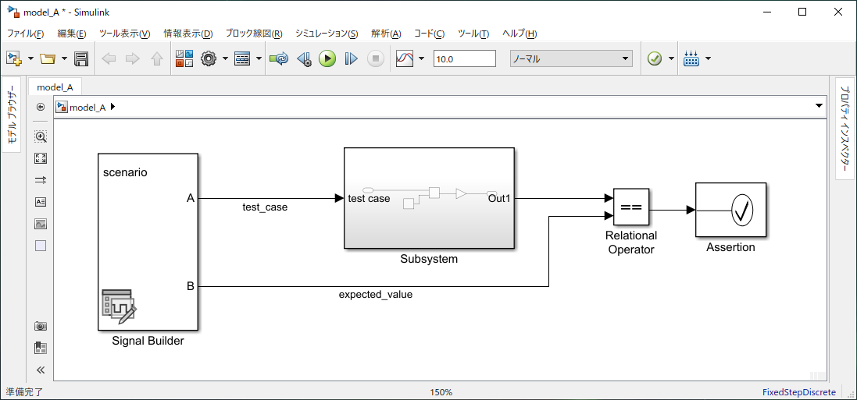
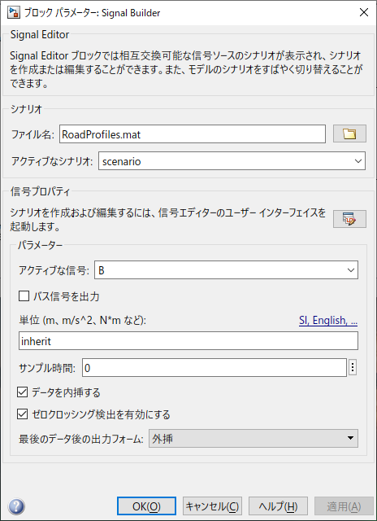
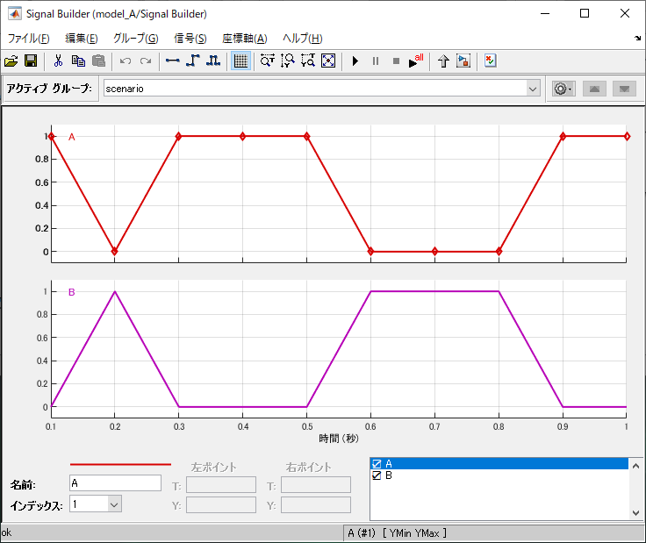
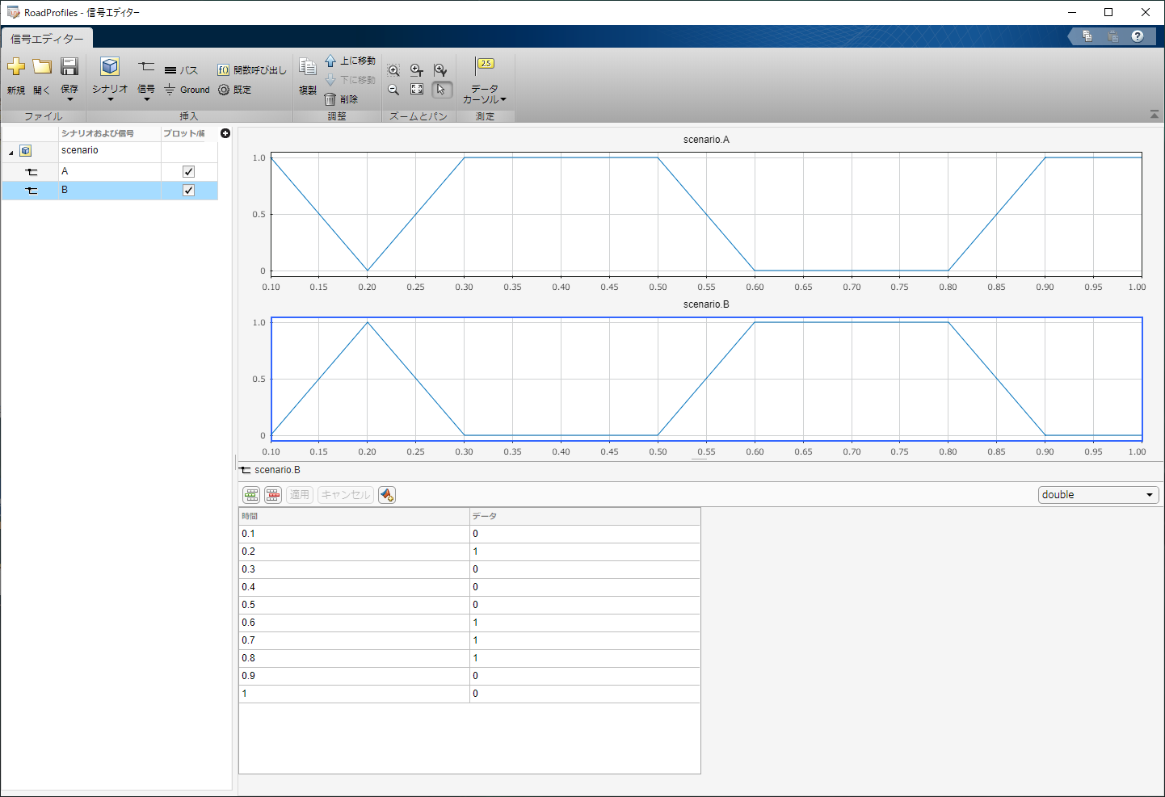
Signal Editor
コマンドによる操作
Signal BuilderからSignal Editorへ変換

Slide 24
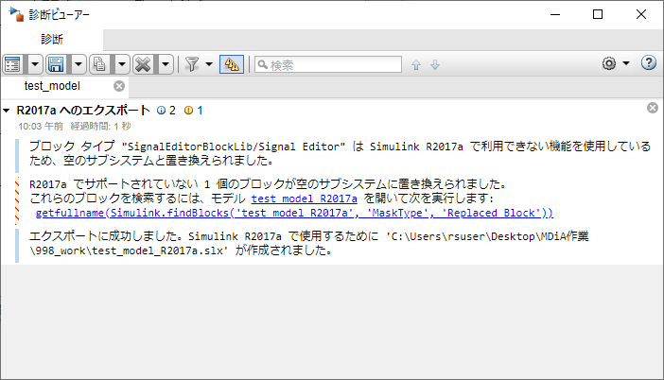
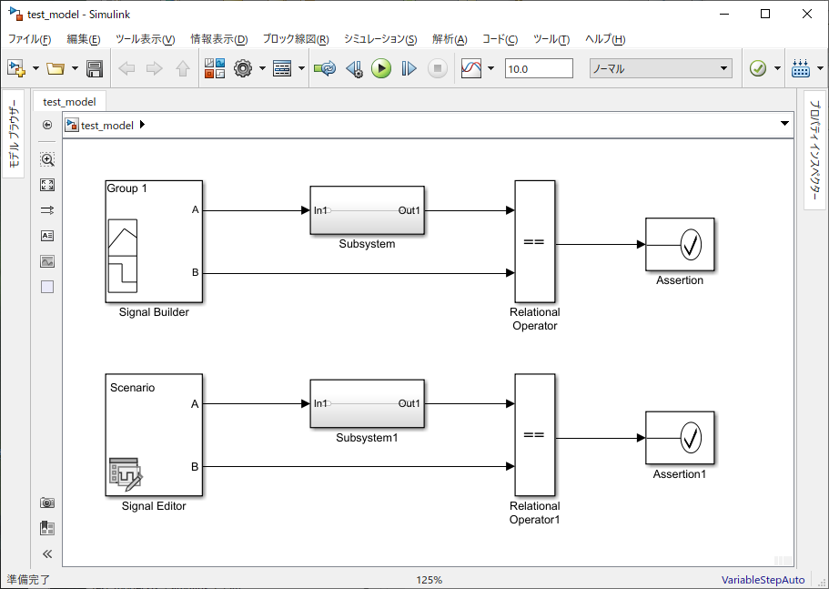

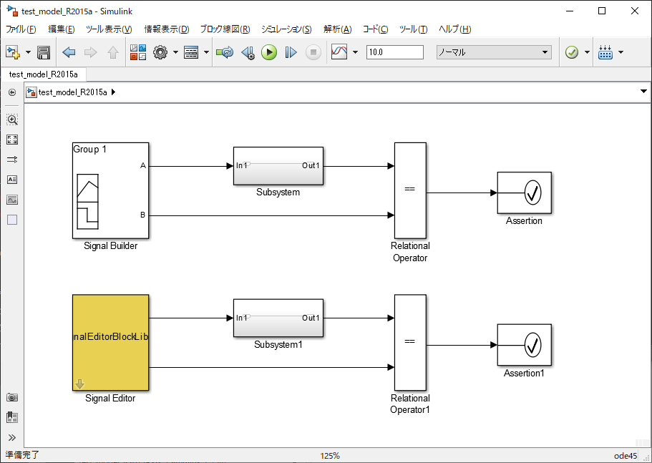
Signal Editor
ダウングレード時の影響
導入境界でエクスポート
サポートされていないため
空のSubsystemに置換される
※サポートされているバージョンでは問題なく使用可能

Slide 25
以上

